Slide 1
PENTAGO
Проект на базе pygame
Автор: Артём Ковальчук

Slide 2
Правила Пентаго
Игра проводится на поле размером 6×6 клеток, разделённом на четыре дочерних поля размером 3×3. Во время своего хода игрок помещает шарик своего цвета в пустую ячейку на поле, после чего поворачивает одно из дочерних полей на угол 90 градусов по или против часовой стрелки. Когда игрок получает ряд из пяти шариков по вертикали, горизонтали или диагонали — он выигрывает. Если все 36 ячеек поля заняты при отсутствии выигрышной позиции — игра заканчивается вничью.

Slide 3
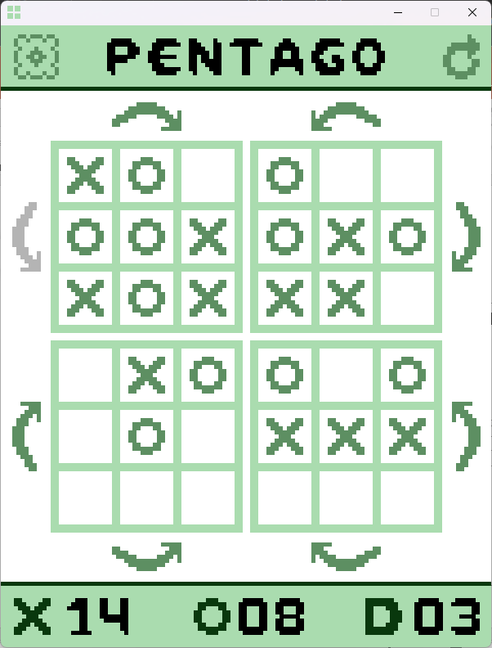
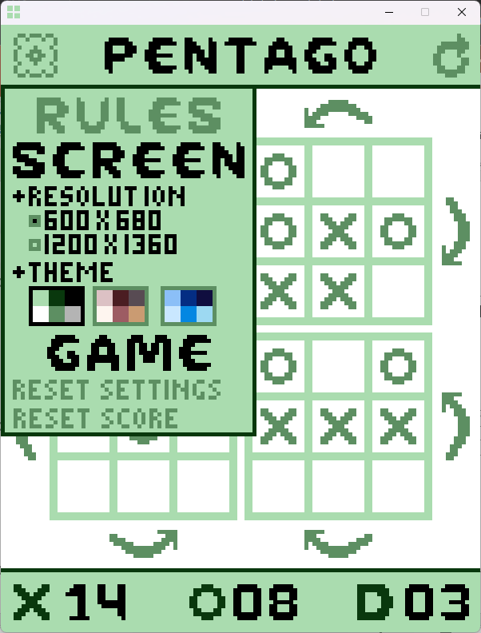
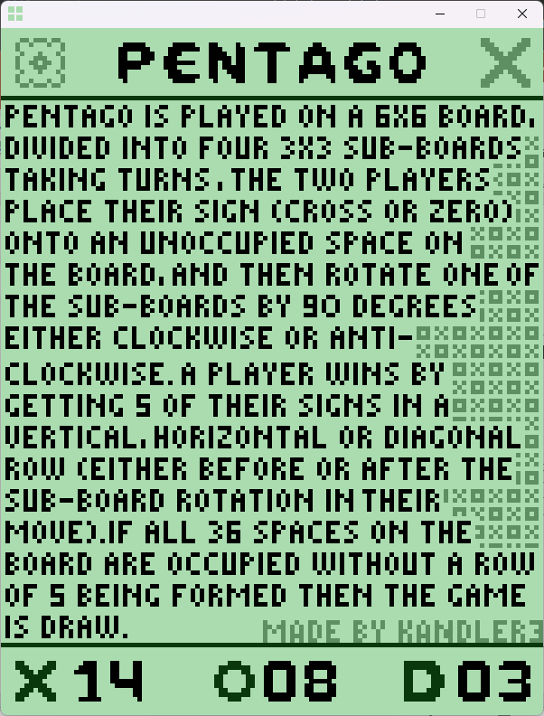
Интерфейс

Slide 4
Основные классы
pygame.sprite.Sprite
Cell
Sign
Cross
• Pentago
Zero
• Field
SpriteObject
• Settings
CordSpriteObject
Number
StartPanel
• Choice
Button
Arrow
BottomPanel
• Score
ChoiceButton
Panel
TopPanel
InfoPanel
SettingsPanel

Slide 5
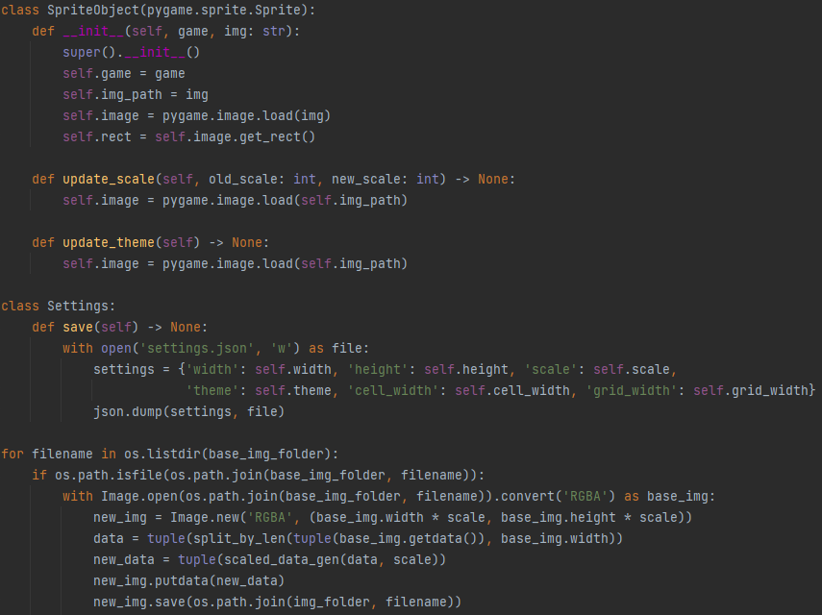
Использованные технологии
• Pygame
• Pillow
• Json
• Aseprite

Slide 6
Вывод
• Создана полностью работающая игра
• Реализован как основной, так и дополнительный функционал
• Возможно дальнейшее развитие и доработка проекта

